Slide 1
الفصل الرابع
المصفوفات Arrays
مادة برمجة حاسب (2)
دكتور/ أسامة حسام الدين

Slide 2
المحتوى
مفهوم المصفوفة
أنواع المصفوفات
المصفوفات احادية البعد
تطبيق فاتورة الشراء على المصفوفات احادية البعد
المصفوفات الثنائية البعد
تطبيق لعبة إكسو على المصفوفات الثنائية البعد

Slide 3
مفهوم المصفوفة
المصفوفات هي هيكل بيانات يخزن مجموعة من المتغيرات لها نفس النوع، فهي تجميع لكيانات البيانات المتشابهة والتي تُخزن في مواقع ذاكرة متجاورة تحت اسم محدد.
بصيغة أخرى فإن المصفوفة هي مجموعة من الكيانات (تسمى العناصر)، جميع هذه العناصر من نوع واحد ويتم خزنها في الذاكرة في مواقع متجاورة.
وتعرف المصفوفة من خلال الاسم الذي يُسند لها
تستخدم المصفوفة كبديل للاعلان عن عدد من المتغيرات المتشابهة النوع، فمثلاً برنامج يحتاج إلى عشرة متغيرات من نوع الأعداد الصحيحة

Slide 4
أنواع المصفوفات
مصفوفة أحادية البعد: في بعض الأحيان (تسمى المتجه Vector) ولكن المتجه ليس له نهاية أما المصفوفة احادية البعد لها طول ثابت ومحدد.
مصفوفة ثنائية البعد: هي عبارة عن مصفوفة ذات صفوف واعمدة، وتقاطع الصفوف مع الأعمدة يعطي خلية بها قيمة. تشبه جداول الاكسيل.
مصفوفة متعددة الأبعاد، هي عبارة عن مجموعة مصفوفات ثنائية البعد. على سبيل المثال يوجد للصورة الرقمية ابعاد الطول والعرض والقناة (اللون) واللون به ثلاث مصفوفات للألوان الاحمر والأخضر والأزرق

Slide 5
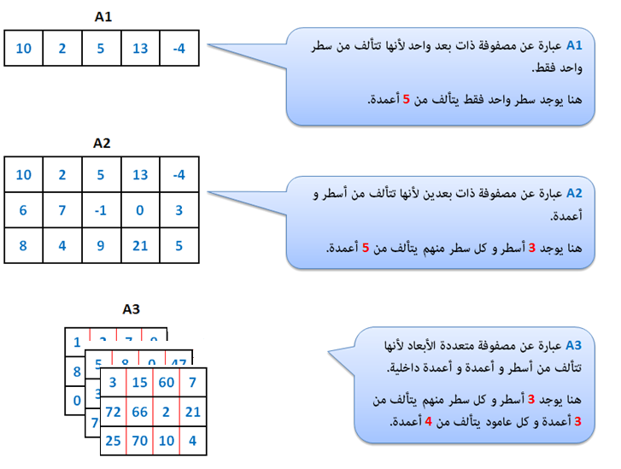
مفهوم المصفوفة

Slide 6
المصفوفة أحادية البعد

Slide 7

مفهوم المصفوفات: احادية البعد
الصيغة العامة للإعلان عن المصفوفة
type ArrayName [ number of elements];
حيث أن النوع هو أي نوع من أنواع المتغيرات المقبولة في لغة C++،
والاسم هو أي اسم يتم اختياره من قبل المبرمج،
وأخيراً عدد العناصر التي تحتويها المصفوفة الذي يجب دائماً أن يكون محدداً بين قوسين مربعين.
طبعاً نفترض أن هذه المواقع خالية من أي قيمة أو ربما هي تحتوي على قيمة قديمة ليس لها علاقة بهذا البرنامج ويجب تغييرها.
مثال : لتعريف مصفوفة جديدة في لغة سي ++ .
int ABC [5];

Slide 8
مفهوم المصفوفات: احادية البعد
ملاحظة 1
دائماً الرقم الموجود بين القوسين المربعين []والذي يمثل عدد العناصر يجب أن يكون من الأعداد الصحيحة الموجبة فقط. التعبيرات التالية غير مقبولة:
int value[0.02];
float number[-90];
char s[$];
ملاحظة 2
قبل استخدام أي مصفوفة أحادية أو متعددة الأبعاد في البرنامج، يجب توفير المعلومات التالية إلى المترجم أو المفسر:
نوع المصفوفة مثل (float, int, char, …etc)الخ.
اسم المصفوفة (ويتم اختياره من المبرمج ويُفضل أن يدل على عمل المصفوفة).
عدد الأبعاد (subscript) في المصفوف ( هل المصفوفة أحادية او متعددة الأبعاد).
العدد الكلي لمواقع الذاكرة المخصصة أو بتحديد أكثر، عدد العناصر لكل بعد من أبعاد المصفوفة.

Slide 9
مفهوم المصفوفات: تهيئة المصفوفة
عند الاعلان عن المصفوفة فإنها ستنشأ مصفوفة خالية من القيم، حيث أن عناصرها لا تحتوي على قيم(ربما تكون هناك قيم مخزونة من أعمال سابقة)
يجب عدم إجراء أي عملية على عناصر المصفوفة اذا لم يتم اسناد قيم لها كما هو الحال مع المتغيرات الاعتيادية.
بإمكانك اسناد قيم ابتدائية لكل عنصر من عناصرها وذلك من خلال وضع قيم بين قوسين متوسطين تفصل بين قيمة وأخرى فاصلة (بنفس طريقة كتابة المجموعات) ومساواتها إلى المصفوفة كما يأتي :
ABC [5] = {5, -77,2, 60, 34};
ملاحظة : عندما يتم ابتداء القيم سوف تسند لعناصر المصفوفة، C++ تسمح بإمكانية ترك الأقواس المربعة فارغة[]. في هذه الحالة، فإن المترجم سيفرض حجم للمصفوفة يطابق عدد القيم الموجودة بين الأقواس المتوسطة. مثال :
ABC [] = {2, 8, 5};
هنا سيحدد المترجم عدد العناصر ب 3.

Slide 10
مفهوم المصفوفات: تهيئة المصفوفة
ملاحظة : في أدناه بعض الأمثلة المقبولة لابتداء المصفوفة :
int value[7] = {10,11,12,13,14,15,16};
float coordinate[5] = {0,0.45,-0.5,-4.0,5.0};
char sex[2] = {'M', 'F'};
char name[5] = {'S','i','n','a','n’};
يمكن ايضا عمل التهيئة برمجيا، مثلا تهيئة المصفوفة بإعطاء كل خلاياها القيمة 0 كما يلي:
int a[7];
for (int i=0; i<=6;i++)
a[i]=0;

Slide 11
مفهوم المصفوفات:الوصول إلى عناصر المصفوفة
عند كتابة برنامج يحتوي على مصفوفة فإن بإمكانك الوصول إلى أي عنصر من عناصر المصفوفة بشكل منفرد وفي أي مكان من البرنامج وتتعامل مع هذا العنصر كما تتعامل مع أي متغير عادي من حيث القراءة والتغيير.
الصيغة المستخدمة للاشارة
Name [ index ];
مثال: اذا كنت ترغب بإسناد القيمة 45 إلى العنصر الثاني في المصفوفة (ABC)، فسيتم ذلك كما يأتي:
ABC[2]=45;
كما يمكنك أن تمرر هذه القيمة إلى متغير آخر اعتيادي مثلاً(x)، وكما يأتي :
ABC[2]=x;
عليه فإن المتغير x ستكون قيمته مساوية الى 45.

Slide 12

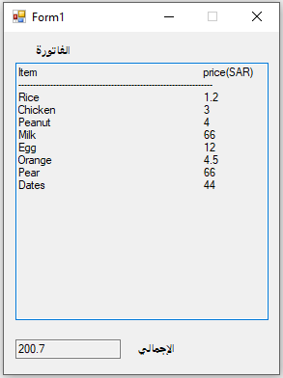
مثال على المصفوفة احادية البعد
(فاتورة الشراء)
نريد عمل برنامج يعرض فاتورة ويحسب قيمتها الإجمالية كما بالشكل.
قم بإضافة عنوان label وغير النص إلى الفاتورة
للنموذج، قم بتعطيل مربع التكبيرMaximizeBox وإخراج النموذج في منتصف الشاشة startposition إلى centerscreen
قم بإضافة مربع نصي لعرض الفاتورة، قم بتغيير الإعدادات التالية له
أجعل مربع النص يقبل عديد من الأسطر Multiline
غير اسمه إلى txtBill و اجعله للقراءة فقط ReadOnly

Slide 13
مثال على المصفوفة احادية البعد
(فاتورة الشراء)
قم بإضافة مربع نص آخر لعرض إجمالي الفاتورة قم بتغيير اسمه إلى txtTotal واجعل TabIndex=0 واجعله للقراءة فقط ReadOnly
قم بإضافة عنوان جديد واكتب فيه "الإجمالي".
قم بتنظيم الأدوات معا لتظهر كما بالشكل التالي.
قم بالنقر المزدوج على النموذج حتى يفتح محرر الاكواد، سيفتح مباشرة على الدالة العضو الخاصة بحدث تحميل النموذج، أي ان الكود الذي تكتبه بداخله سينفذ عند تحميل النموذج

Slide 14
مثال على المصفوفة احادية البعد
(فاتورة الشراء)
سنحتاج إلى مصفوفتين أحادية البعد، واحدة من النوع char* يكون بها أسماء عناصر الشراء ومصفوفة ثانية من النوع float يكون بها أسعار العناصر. أكتب الكود التالي في حدث تحميل النموذج
const int num_items = 8;
float item_prices[num_items] = { 1.2,3,4,66,12,4.5,66,44 };
char* item_names[num_items] = { "Rice","Chicken", "Peanut","Milk","Egg","Orange","Pear","Dates" };
لاحظ ان طول المصفوفة ثابت const
الخطوة التالية ، نحتاج إلى دالتي عضو
واحدة لعرض الفاتورة و نستخدم مصفوفة عناصر الشراء لذلك، نسميها printBill
الثانية لحساب الإجمالي، ونستخدم مصفوفة أسعار عناصر الشراء لذلك، نسميها calcTotal

Slide 15
مثال على المصفوفة احادية البعد
(فاتورة الشراء)
دالة عرض الفاتورة تكون كالتالي
private: void printBill(char* i_names[], float i_prices[], int size) {
String^ bill = gcnew String("");
bill += "Item\t\t\t\tprice(SAR)";
bill += System::Environment::NewLine;
bill += "---------------------------------------------------------";
bill += System::Environment::NewLine;
for (int i = 0; i < size; i++)
{
//bill += item_names[i];
String^ temp_str = gcnew String(i_names[i]);
bill += temp_str;
bill += "\t\t\t\t";
bill += i_prices[i];
bill += System::Environment::NewLine;
}
txtBill->Text = bill;
}
لاحظ انه يتم تمرير مصفوفة أسماء عناصر الشراء إلى الدالة ومصفوفة أسعار العناصر وطول المصفوفتين الثابت.

Slide 16
مثال على المصفوفة احادية البعد
(فاتورة الشراء)
دالة حساب الإجمالي تكون كالتالي
private: void calcTotal(float i_prices[], int size)
{
float tot = 0;
for (int i = 0; i < size; i++)
{
tot += i_prices[i];
}
txtTotal->Text = tot.ToString();
}
وفي النهاية يتم استدعاء الدالتين في حدث تحميل النموذج كالتالي
const int num_items = 8;
float item_prices[num_items] = { 1.2,3,4,66,12,4.5,66,44 };
char* item_names[num_items] = { "Rice","Chicken", "Peanut","Milk","Egg","Orange","Pear","Dates" };
printBill(item_names, item_prices, num_items);
calcTotal(item_prices, num_items);

Slide 17

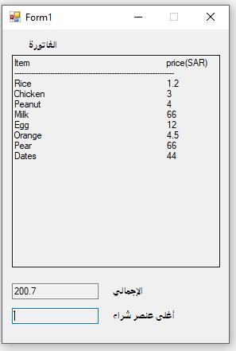
تمرين
قم بإضافة مربع نص لحساب اعلى سعر عنصر شراء (أغلى عنصر شراء) على سبيل المثال 66 هو اغلى سعر.
قم بعمل دالة عضو منفصلة لذلك.
قم باستدعاء تلك الدالة في حدث تحميل النموذج.
قم باختبار البرنامج بعد تغيير أسعار العناصر من الكود.

Slide 18
المصفوفة ثنائية البعد

Slide 19
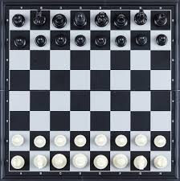
مفهوم المصفوفات ثنائية البعد
المصفوفة ذات البعدين يكون لها رقمان دليلان بعد اسم المصفوفة.
من الأمثلة الجيدة للمصفوفات الثنائية هي رقعة الشطرنج، حيث تتكون من 8 صفوف و8 أعمدة (كل صف يمثل مصفوفة أحادية وكل عمود يمثل مصفوفة أحادية أيضاً)، المصفوفات الثنائية تتكون من صفوف وأعمدة تُرقم الصفوف ابتداءً من الرقم (0) وترقم الأعمدة أيضاً ابتداءً من الرقم (0).
وكل خلية في المصفوفات الثنائية تمثل موقع بالذاكرة وبالتالي ستحمل قيمة.
وبالتأكيد فإن لكل مصفوفة ثنائية اسم تعرف به ونوع وهو يمثل نوع البيانات المخزنة في المصفوفة وبالامكان استخدام أي نوع من الأنواع المقبولة في لغة c++.

Slide 20
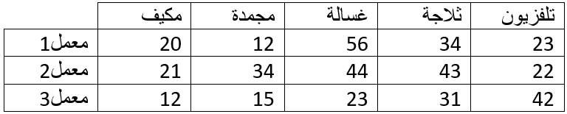
مفهوم المصفوفات ثنائية البعد
المصفوفات الثنائية لها استخدامات كثيرة وهي تساعد على تسهيل التعامل مع بعض المسائل المعقدة، فمثلاً لدينا عدد من المعامل (3 معامل .. معمل1، معمل2،معمل3) التي تنتج مواد كهربائية متشابهة مثل (تلفزيون، ثلاجة، غسالة، مجمدة، مكيف) فيمكن تمثيلها بمصفوفة ثنائية والتعامل معها على هذا المبدأ كما يأتي:
الآن لو سألنا كم غسالة اًنتجت في المعمل 1 بالتأكيد سيكون الجواب 56، واذا كان السؤال كم مكيف انتج في المعمل 3 فسيكون الجواب12 وهكذا .

Slide 21
الاعلان عن المصفوفة الثنائية
يتم الإعلان عن المصفوفة الثنائية بكتابة نوع المصفوفة متبوعاً باسم المصفوفة ثم عدد العناصر في المصفوفة وهنا يكون عدد العناصر موزعاً على قوسين مربعين(لأنها ثنائية)
int TestArray[3][5];
تحتوي على 3 صفوف و5 أعمدة (أي أن عدد عناصرها الكلي يساوي حاصل ضرب عدد الصفوف في عدد الاعمدة وسيكون مساوي 3*5=15.
الوصول لأي عنصر من عناصر المصفوفات الثنائية يكون بدلالة رقم الصف ورقم العمود (ودائماً القوس المربع الأول يستخدم لرقم الصف والقوس المربع الثاني لرقم العمود).
TestArray[3][5]=56;
x=TestArray[3][5];

Slide 22
تهيئة المصفوفة الثنائية
يتم ذلك بكتابة اسم المصفوفة مع الأقواس التي تمثل الأبعاد ومساواتها إلى مجموعة من القيم (تتكون من مجموعة من القيم تفصل بين قيمة وأخرى فاصلة وتحدد القيم بين قوسين متوسطين مع ملاحظة أن عدد القيم يجب أن لا يزيد عن عدد عناصر المصفوفة)
int theArray[5][3]={{1,2,3},{4,5,6},{7,8,9},{10,11,12},{13,14,15}};
يمكن تهيئة المصفوفة بإسناد قيم لها باستخدام الحلقات كما يلي:
int SomeArray[5][4];
for (int i=0; i<5; i++)
for (int j=0; j<4; j++)
SomeArray[i][j]=0;
هو مثال لتهيئة المصفوفة وإعطاء كل قيمها الابتدائية صفر. لاحظ احتياجنا لحلقتين في هذه الحالة، حلقة تكرارية لكل بعد.

Slide 23
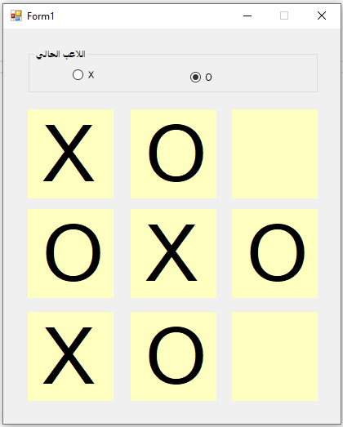
مثال على المصفوفة ثنائية البعد
(لعبة اكسو XO)
نريد عمل برنامج للعبة اكسو الشهيرة.
يمكن لشخصين ان يلعباها معا. في تبويب "اللاعب الحالي" ان اخترنا X سيتم طباعة X في المربع الذي يتم النقر عليه بالفأرة وكذا بالنسبة لـ O
للنموذج، قم بتعطيل مربع التكبيرMaximizeBox وإخراج النموذج في منتصف الشاشة، غيرstartposition إلى centerscreen
قم بإضافة صندوق تجميع Group Box وضع فيه زري راديو، واحد لاكس وواحد لأو. غير الأسماء إلى rdbX و rdbO واجعل زر X مختار او Checked

Slide 24
مثال على المصفوفة ثنائية البعد
(لعبة اكسو XO)
قم بإضافة عنوان label وغير الخواص التالية به
خاصية AutoSize إلى False وغير طوله وعرضه ليكون مناسبا.
غير خاصية Font واجعله بحجم 70، أو اختر الحجم الذي يناسب طول وعرض العنوان.
قم بتفريغ خاصية النص Text
قم بتغيير لو الخلفية Backcolor إلى أصفر.
قم بعمل 9 نسخ من هذا العنوان ورتبهم كما بالشكل.
برمجيا نحتاج إلى تعريف مصفوفة خارج الفئة Form1 لتكون عامة يمكن تعريفها كالتالي
تكون من 3 في 3 عناصر
int game_array[3][3] = { {9,9,9}, {9,9,9}, {9,9,9}};

Slide 25
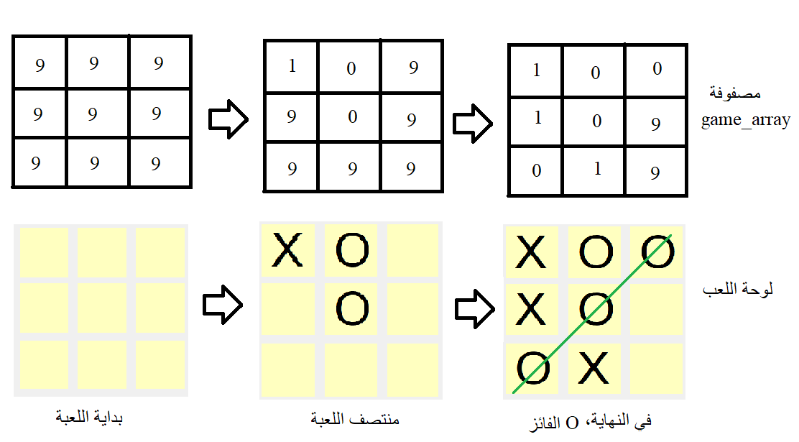
مثال على المصفوفة ثنائية البعد
(لعبة اكسو XO)
كل عنصر تم تهيئته بالقيمة الافتراضية 9، يمكن اختيار أي قيمة أخرى لكن يجب ان تكون كبيرة،
الآن الفكرة بسيطة، المصفوفة جميع قيمها 9، عند النقر ب X نغير العنصر المقابل في المصفوفة game_array إلى 1 وعند النقر بـ O نغير العنصر المقابل إلى 0

Slide 26
مثال على المصفوفة ثنائية البعد
(لعبة اكسو XO)
يتم ذلك برمجيا بالدالة التالية
private: void printXorO(Object^ s,int i, int j)
{
Label^ lbl = (Label^)s;
if (rdbX->Checked)
{
lbl->Text = "X";
game_array[i][j] = 1;
}
else
{
lbl->Text = "O";
game_array[i][j] = 0;
}
}
الدالة تأخذ العنوان Label وموقعه (i,j)على لوحة اللعب ثم نغير خاصية النص إلى قيمة زر الراديو المختار. ونغير الموقع المقابل في المصفوفة game_array إلى صفر عند اختيار O وإلى 1 عند اختيار X

Slide 27
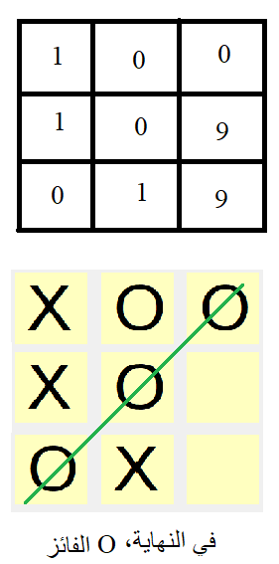
مثال على المصفوفة ثنائية البعد
(لعبة اكسو XO)
لكن كيف نعرف من الفائز؟، الامر بسيط
نقوم بجمع قيم كل صف على حدة (نحصل على 3 قيم)
نقوم بجمع قيم كل عمود على حدة (نحصل على 3 قيم)
نقوم بجمع قطري المصفوفة كل على حدة. (نحصل على 2 قيمة)
إذا وجدنا أي من هذه الـ 8 قيم يساوي 0 معنى ذلك أن O هو الفائز، كما في الشكل المقابل.
وإذا وجدنا أي من هذه القيم يساوي 3 معنى ذلك أن X هو الفائز.
وإذا كان الناتج قيمة أخرى غير الصفر وال 3 فمعنى ذلك انه لم يفز احد بعد.

Slide 28
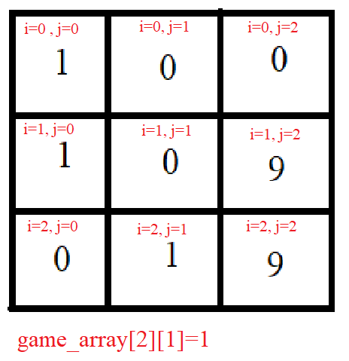
مثال على المصفوفة ثنائية البعد
(لعبة اكسو XO)
لكن كيف يتم تجميع هذه القيم الثمانية ؟
نقوم بعمل حلقتين for loop واحدة للصفوف وواحدة للأعمدة تسير بالدليلين i,j نعرف 8 متغيرات لتجميع القيم التالية:
نقوم بتجميع كل القيم التي دليلها i=0، الصف الأول
نقوم بتجميع كل القيم التي دليلها i=1، الصف الثاني
نقوم بتجميع كل القيم التي دليلها i=2، الصف الثالث
نقوم بتجميع كل القيم التي دليلها j=0، العمود الأول
نقوم بتجميع كل القيم التي دليلها j=1، العمود الثاني
نقوم بتجميع كل القيم التي دليلها j=2، العمود الثالث
نقوم بتجميع القيم التي يكون فيها i=j ، القطر الأول
نقوم بتجميع كل القيم التي يكون مجموع i,j يساوي 2، القطر الثاني
game_array

Slide 29
مثال على المصفوفة ثنائية البعد
(لعبة اكسو XO)
for (int i = 0; i < 3; i++)
{
for (int j = 0; j < 3; j++)
{
//rows
if (i == 0)
row0_sum += game_array[0][j];
else if (i == 1)
row1_sum += game_array[1][j];
else if (i == 2)
row2_sum += game_array[2][j];
//cols
if (j == 0)
col0_sum += game_array[i][0];
else if (j == 1)
col1_sum += game_array[i][1];
else if (j == 2)
col2_sum += game_array[i][2];
//diags
if (i==j)
diag0_sum += game_array[i][j];
if ((i+j) == 2)
diag1_sum += game_array[i][j];
}
}
يتم ذلك برمجيا كما في الكود المقابل مستخدمين الدالة getWinner
لاحظ وجود دوارتين للوصول لجميع عناصر المصفوفة.

Slide 30
مثال على المصفوفة ثنائية البعد
(لعبة اكسو XO)
نختبر ان كان احد القيم الـ 8 يساوي 3 فيكون X هو الفائز
نختبر إن كان احد القيم الـ 8 يساوي 0 فيكون O هو الفائز
يتم ذلك برمجيا باستكمال الدالة getWinner() كما يلي
if (row0_sum == 3 || row1_sum == 3 || row2_sum == 3 || col0_sum == 3 || col1_sum == 3 || col2_sum == 3 ||
diag0_sum == 3 || diag1_sum == 3)
return 1;
else if (row0_sum == 0 || row1_sum == 0 || row2_sum == 0 || col0_sum == 0 || col1_sum == 0 || col2_sum == 0 ||
diag0_sum == 0 || diag1_sum == 0)
return 0;
else
return 9;

Slide 31
مثال على المصفوفة ثنائية البعد
(لعبة اكسو XO)
نستطيع الآن استخدام الدالة getWinner لاختبار من الفائز ومن ثم عرض رسالة تهنئة للفائز، ثم اغلاق التطبيق.
private: void displayWinningMessage()
{
if (getWinner() == 0)
{
MessageBox::Show("O wins, Congratulations !!, The program will exit");
Application::Exit();
}
else if (getWinner() == 1)
{
MessageBox::Show("X wins, Congratulations !!, The program will exit");
Application::Exit();
}
}
لكن متى سيتم اختبار من الفائز، يتم اختبار من الفائز عند النقر على أي عنوان label أي اننا سنكرر استدعاء الدالتين printXorO و displayWinningMessage عند النقر على أي عنوان label

Slide 32
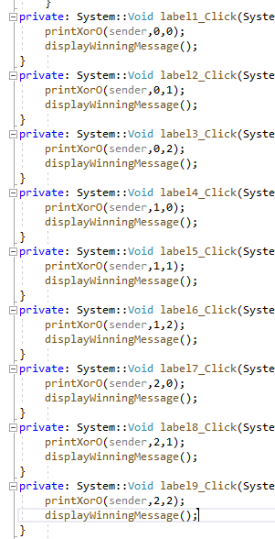
مثال على المصفوفة ثنائية البعد
(لعبة اكسو XO)
فالنقر على أي عنوان label يعني
كتابة حرف X او O وتغيير القيمة المقابلة في game_array كل هذا يتم في printXorO()
اختبار من الفائز وعرض الرسالة. وذلك باستخدام الدالة displayWinningMessage
على سبيل المثال العنوان الأول يسار اعلى نستخدم الأوامر التالية
printXorO(sender,0,0);
displayWinningMessage();

Slide 33
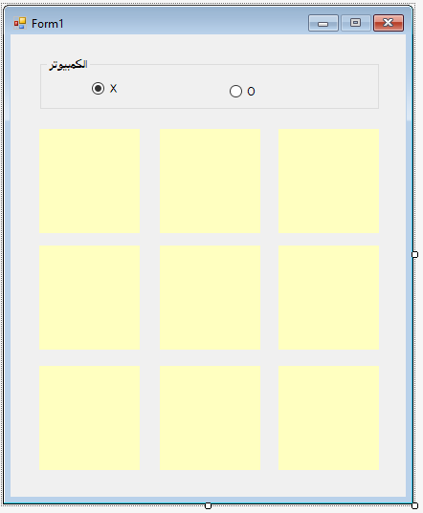
تمرين
غير اللعبة بحيث يمكن اللعب مع الحاسوب.
عند النقر على أي عنوان label
بالإضافة إلى الدالة printXorO ستحتاج إلى دالة لتغيير قيم المصفوفة حسب المكان الأفضل. لا يريد الكمبيوتر ان يهزم.
ثم استخدام دالة أخرى لعرض حرف X الخاص بالكمبيوتر في العنوان المقابل.
وفي النهاية استخدام الدالة displayWinningMessage لمعرفة من الفائز

Slide 34
Thank You

